Slide 1
Nacionalinės žemės ūkio ir maisto produktų kokybės sistema
^{VšĮ „Ekoagros“}
²⁰¹⁷⁻⁰³⁻²⁷

Slide 2
TEISĖS AKTAI
LIETUVOS RESPUBLIKOS ŽEMĖS ŪKIO MINISTRO ĮSAKYMAI:
Nacionalinės žemės ūkio ir maisto kokybės sistemoje pagamintų produktų pripažinimo taisyklės: 2007 m. lapkričio 29 d. Nr. 3D - 524
Nacionalinės žemės ūkio ir maisto kokybės sistemoje pagamintų produktų specifikacijos: 2008 m. birželio 4 d. Nr. 3D - 308

Slide 3
SPECIFIKACIJOS
bičių produktų ir jų mišinių;
grūdų, taip pat jų perdirbtų produktų ir duonos, pyrago bei miltinės konditerijos kepinių;
mėsos ir jos gaminių;
paukštienos;
pieno ir jo gaminių;
šviežių vaisių, uogų ir daržovių, taip pat jų perdirbtų produktų;
vištų dedeklių kiaušinių;
cukrinės konditerijos ir šokolado gaminių;
giros.

Slide 4
REIKALAVIMAI BITININKYSTĖJE
NKP procesas turi būti atskirtas laiko ir (arba) vietos atžvilgiu nuo įprastinės gamybos būdu pagamintų produktų . Visi gamybos etapai turi vykti tame pačiame regione ir gamintojas tai privalo įrodyti dokumentais. Regiono plotas negali būti didesnis nei šalies, kurioje jis yra administracinės ribos;
Avilio korpusas turi būti pagamintas iš medienos;

Slide 5
REIKALAVIMAI BITININKYSTĖJE
Medaus, žiedadulkių ir bičių duonos laikymo tara turi būti pagaminta iš nerūdijančio plieno, o fasavimo indai turi būti nauji, pagaminti iš stiklo ir sandariai uždaromi;
Medunešio metu bitynas turi būti laikomas ne arčiau kaip 5 km nuo genetiškai modifikuotų augalų pasėlių;

Slide 6
REIKALAVIMAI BITININKYSTĖJE
Kovojant su bičių ligomis leidžiama naudoti tik biologines (zootechnines) priemones, ir (ar) citrinų, skruzdžių, oksalo ir pieno rūgštį;
Draudžiama medų apdoroti termiškai. Žiedadulkės vienos dienos ėmimo ir bičių duona turi būti išdžiovintos iki 8 proc. drėgnumo, ne aukštesnėje kaip 40ºC temperatūtroje;

Slide 7
REIKALAVIMAI
SODININKYSTEI IR DARŽININKYSTEI
Ūkyje / įmonėje negali būti auginama tos pačios rūšies pagal nacionalinę žemės ūkio ir maisto kokybės sistemą pagaminta ir įprastinė produkcija;
Daržininkystės ūkiuose galima naudoti tik savo ūkyje išaugintą arba įsigytą sertifikuotą dauginamąją medžiagą;
Draudžiama naudoti genetiškai modifikuotus augalus, sėklas ir vegetatyvinę medžiagą;

Slide 8
REIKALAVIMAI
SODININKYSTEI IR DARŽININKYSTEI
Antrojoje vegetacijos pusėje piktžolių naikinimas pasėliuose atliekamas mechaninėmis priemonėmis;
Draudžiama vaisių ir daržovių apsaugai naudoti labai nuodingus (etiketėje ženklinamus „Labai toksiškas“ ir (arba) simboliu „T⁺“) ir nuodingus (etiketėje ženklinamus „Toksiškas“ ir (arba) simboliu „T“) augalų apsaugos produktus;

Slide 9
REIKALAVIMAI
SODININKYSTEI IR DARŽININKYSTEI
Kitus augalų apsaugos produktus, kurių sudėtyje yra tokios pat veikliosios medžiagos, galima naudoti ne dažniau kaip 2 kartus per vegetacijos periodą, išskyrus tuos, kurie nustatyta tvarka leidžiami naudoti ekologiniuose ūkiuose;
Pirmaisiais sertifikavimo metais ir vėliau ne rečiau kaip kas penkerius metus pagal nacionalinę žemės ūkio ir maisto kokybės sistemą pagamintos augalininkystės produkcijos auginimo laukuose turi būti atliekami dirvožemio laboratoriniai tyrimai;

Slide 10
REIKALAVIMAI
SODININKYSTEI IR DARŽININKYSTEI
Ne rečiau kaip kas trejus metus soduose ir uogynuose turi būti atlikta lapų makroelementų ir mikroelementų analizė;
Kiekvienais metais, jei laukai tręšiami, vadovaujantis dirvožemio ir (arba) augalo laboratoriniais tyrimais turi būti sudaromas ir vykdomas tręšimo planas;
Mineralinio azoto kiekis negali viršyti daugiau kaip 96 kg/ha vaisiams ir uogoms ir ne daugiau kaip 122 kg/ha daržovėms ir bulvėms per metus;

Slide 11
REIKALAVIMAI
SODININKYSTEI IR DARŽININKYSTEI
Daržininkystės ūkyje laikantis kiekvienai rūšiai reikalingos fitosanitarinės pertraukos turi būti sudarytas sėjomainos planas ir jo laikomasi.
Vaisių, uogų ir daržovių augintojo valdomoje žemės ūkio valdoje turi būti sudarytos palankios sąlygos bioįvairovei.

Slide 12
STATISTIKA

Slide 13
STATISTIKA

Slide 14
PARAMOS INTENSYVUMAS
Parama mokama tik už sertifikuotus ir deklaruotus pagal nacionalinę žemės ūkio ir maisto kokybės sistemą užaugintų šviežių vaisių , uogų ir daržovių auginimo plotus:
Didžiausias remiamas plotas 100 ha
Daržovėms ir bulvėms - 318 Eur/ha
Vaisiams ir uogoms - 336 Eur/ha

Slide 15
REMIAMI AUGALAI
DARŽOVĖS:
Bulvės
Svogūninės daržovės
Ankštinės daržovės
Kopūstinės daržovės
Šparagai
Burokėliai
Baklažanai
Morkos
Krienai
Salierai
Cukinijos
Moliūgai
Patisonai
Pomidorai
Salotos
Agutočiai
Agurkai
Pupelės, pupuolės
Špinatai
Griežčiai
Rūgštynės
Ridikai
Krapai
Bazilikai
Rabarbarai
Petražolės
Raudonėliai
Pastarnokai
UOGYNAI:
Avietės
Agrastai
Aktinidijos
Braškės
Gervuogės
Serbentai
Šilauogės
SODAI:
Obuoliai
Kriaušės
Slyvos
Trešnės
Vyšnios

Slide 16
DALYVAVIMAS MAISTO KOKYBĖS SCHEMOSE
Žemės ūkio ir maisto produktų kokybės sistemos įgyvendinimo taisyklės (2015 m. kovo 13 d. Nr. 3D-169).
Didžiausia galima viešosios paramos suma vienai žemės ūkio valdai per metus (NKP gamybos sistemos dalyviams – 2895 Eur.)

Slide 17
DEKLARAVIMAS
Deklaruojami sertifikuoti vaisių, uogų ir daržovių laukai įbraižomi vadovaujantis Tiesioginių išmokų administravimo ir kontrolės taisyklėmis.
Nacionalinės žemės ūkio ir maisto produktų kokybės vaisių, uogų ir daržovių auginimo laukai ne mažesni už 0,1 ha.

Slide 18
NORINT SERTIFIKUOTI NKP
Pateikti VšĮ „Ekoagros“ pilnai užpildytą ir pasirašytą nustatytos formos prašymą (NK - 002) bei anketą (NK - 005 arba NK - 009);
Formas galima rasti internetinėje svetainėje:
www.ekoagros.lt

Slide 19
KODĖL VERTA?
Ženklu „Kokybė“ išsiskiria iš masinio gamybos srauto ir dėl savo išskirtinių savybių yra paklausesni rinkoje;
Mažesni mineralinių trąšų ir augalų apsaugos priemonių kiekiai sąlygoja mažesnę taršą;
Galimybė pasinaudoti Europos sąjungos parama.

Slide 20
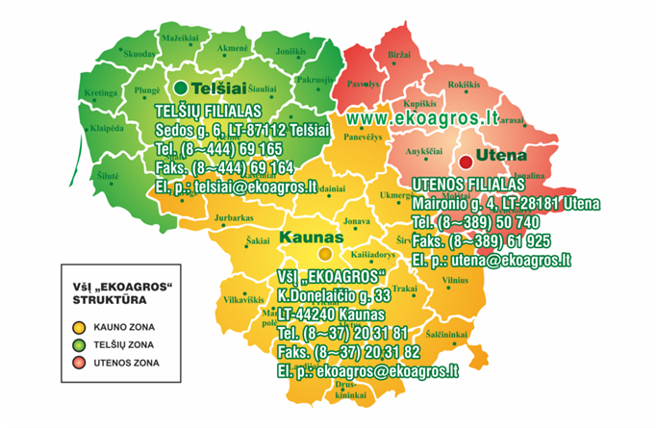
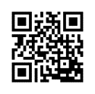
Ačiū už dėmesį!
VšĮ „Ekoagros“ centrinė buveinė
K. Donelaičio g. 33 44240 Kaunas
Tel. (8 37) 20 31 81, faks. (8 37) 20 31 82
VšĮ „Ekoagros“ Utenos filialas VšĮ „Ekoagros“ Telšių filialas
Maironio g. 4, 28241 Utena Sedos g. 6, 87112 Telšiai
Tel. (8 389) 50 740 Tel. (8 444) 69 165
Faks. (8 389) 61 925 Faks. (8 444) 69 164
El. paštas: utena@ekoagros.lt El. paštas: telsiai@ekoagros.lt
El. paštas: ekoagros@ekoagros.lt, interneto svetainė www.ekoagros.lt
Įm. kodas 259925770, sąskaitos Nr. LT957300010002226533,
Banko kodas 73000, Swedbank, AB, Kauno reg. skyrius

